Slide 1

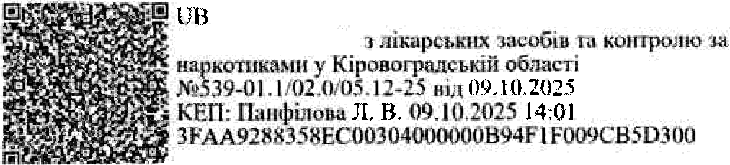

ДЕРЖЛІКСЈІУЖБА
ДЕРЖАВНА СЛУЖБА 3 ЛІКАРСЬКИХ ЗАСОБІВ
ТА КОНТРОЛЮ ЗА НАРКОТИКАМИ У ЕІРОВОГРАДСЬЕІЙ ОБЛАСТІ
вул. Преображенська, 2, м. Кропивницький, 25006, тел/факс: (0522) 32-14-41, e-mai1: dls.kr@dls.яov.ua_, https://www.dls.яov.ua, Код СДРПОУ 37059505
Керівникам та Уповноваженим осо0ам аптечних та медичних закладів Кіровоградської області
До уваги Уповноважених осіб!
Надасмо розпорядження Державної служби України з лікарських засобів та контролю за паркотиками щодо заборони обігу лікарського засобу.
За наявності, вказаиих у розпорядженні лікарських засобів, повідомити Державну
службу з лікарських засобів та контролю за наркотиками у Кіровоградській області про вжиті заходи щодо виконання розпорядження.
і рформацію падаgатннапапе ов осівх поштою, за адресою: вуп. Мреображенсьнн, 2,
м. Кропивницький, 25006, з_додагками_
а) пдя вмітеяні в капавтвн додаеться копія прибуткової накладної;
6) іюя вовеоненяі востаявльняку додаються: копія прибуткової накладної;
копія накладної на повернення.
в) в epe відхр карськqт засобУ на заиію a6o з ення, у двотижяеввй строк поівdіовмУваги Державну службу з лікарських засобів та контроліо за наркотиками у Кіровоградській області та надати копіІо прибуткової накладної.
При наступних поставках лікарських засобів, вказаних у розпорядженнях, суб'скт господарювання повинен вжити заходів щодо запобігання придбання, реалізації та застосування лікарських засобів, зазначених у розпорядженнях.
У внnалкv відсутвості лікарських засобів, вказаних у розпорядженнях чи micтax Держлікслужби, відповіді в письмовому вигляді нпдавати не потрібно.
Одночасмо нагадусмо, що з розпорядженнями та листами Держлікслужби можна ознайомитися на офіційному вебсайті Державної служби України з лікарських засобів та
контролю за наркотиками (hПps://www.dls.gov.ua/) в розділі РОЗПОРЯДЖЕННЯ ДЕРЖЛШСЛУЖБИ.
Додатки:
Копія розпорядження Державної служби України з лікарських засобів та Контролю за наркотиками від 08.10.2025 № 768-001.1/002.0/17-25 на 1 арк.;
Копія розпорядження Державної служби України з лікарських засобів та контролю за наркотиками від 08.10.2025 N• 769-001.1/002.0/17-25 на 1 арк.;
Копія розпорядження Державної служби України з лікарських засобів та контролю За наркотиками від 08.10.2025 № 770-001.1/002.0/17-25 на 1 арк..
Начальник службп
Лілія ПАНФІЛОВА
Остапенко Валентина 32 14 41

Slide 2





ДЕРЖАВНА СЛУЖБА УКРАЇНИ 3 ЛІКАРСЬКИХ ЗАСОБІВ ТА КОНТРОЛЮ ЗА НАРКОТИКАМИ
(Держлікслужба)
проспект Берестейський, 120-A, м. Київ. 03115, тел/факс: (044) 422-55-77, e-mail: dlsH,dls.boy.na, lзttps://www.dIs.цov.нa, Кол СДРПОУ 4051781 5
Ві,Ц
На N' Ві,Д
Керівникам суб'ектів
господарювання, які заимаються
реалізацісю, застосуванням засобів
зберіганням i
лікарських
Керівникам територіальних органів Держлікслужби
РОЗПОРЯДЖЕННЯ
Відповідно до Конституції України, статей 15, 22, 55 Закону Украіни
«Основи законодавства України про охорону здоров'я», статей 15, 17, 21 Закону України «Про лікарські засоби», Положения про Державну службу України з лікарських засобів та контролю за наркотиками, затвердженого постановою
Кабінету Міністрів України від 12.08.2015 № 647, Порядку здійснення державного контролю якості лікарських засобів, що ввозяться в Україну, затвердженого постановою Кабінету Міністрів Украі'ни від 14.09.2005 N‹ 902, пункту 3.2.2 Порядку встановлення заборони (тимчасової заборони) та поновлення об гу лікарських засобів на території України, затвердженого наказом Мінlстерства охорони здоров'я України від 22.11.2011 Ns 809 (зі змінами), заресстрованого Міністерством юстиції України 30.01.2012 за N• 126/20439, Порядку контролю якості лікарських засобів під час оптової та роздрібної торгівлі, затвердженого наказом Міністерства охорони здоров'я України від 29.09.2014 № 677, зареестрованого Міністерством юстиції України 26.11.2014 за № 1515/26292, Правил утилізації та знищення лікарських засобів, затверджених наказом Міністерства охорони здоров'я України від 24.04.2015
№ 242, зареестрованих Міністерством юстиції України від 18.05.2015
за N 550/26995, на підставі надходження термінового повідомлення
від 12.09.2025 № 269—01,1/02.0/06.14—25 від Державної служби
лікарGЬКИХ
засобів та контролю за наркотиками
у Львівській
пв
Державна служба
контролю за наркотиками у Кіровоградській
області
№681/'02, 12-25 від 09.10.2025
M2 Держлікслужба
Ns768-001.1/002.0/17-25 від 08.10.2025

Slide 3
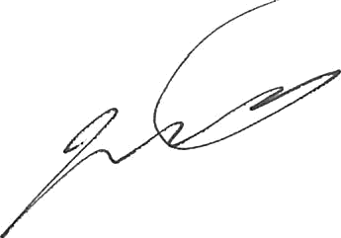
від Головного управління Національної поліції України у Львівській області (лист від 22.07.2025 № 236167-2025) щодо виявлення в обігу, ввезених з порушенням лікарських засобів, з маркуванням іноземною мовою, що офіційно не ввозились на територію України, з метою активной протидії поширенню лікарських засобів, шляхи надходження та умови зберігання яких невідомі, визначити якість та безпечність яких неможливо, з огляду на те, що така продукція с небезпечною та може нести потенційну загрозу життю та здоров’ю населения:
ЗАБОРОНЯЮ реалізацію, зберігання та застосування cepiï 417961 лікарського засобу ATARAX 25 mg, виробпицтва UCB, з маркуванням інозенною мовою, що офіційно не ввозився на територію України.
Cy6’сктам господарювання, які здійснюють реалізацію, зберігання та застосування лікарських засобів, невідкладно, після одержання даного розпорядження, перевірити наявність cepiï вказаного лікарського засобу, вжити
заходи щодо вилучення Ii з обігу шляхом знищення a6o повернення постачальнику, про що повідомити територіальний орган Держлікслужби.
У разі знищення відходів зазначеної cepiï лікарського засобу у двотижневий строк направити до територіального органу Держлікслужби копію акта про знищення відходів лікарського засобу.
Контроль за виконанням даного розпорядження здійснюють територіальні органи Держлікслужби на відповідній територlї.
Невиконання даного розпорядження тягне за собою відповідальність згідно з чинним законодавством України.
Koпiï даного розпорядження направлені: Міністерство охорони здоров’я Украі'ни;
ДП «Державний експертний центр Міністерства охорони України».
здоров’я
Fолова
Роман ICACHKO

Slide 4



ДЕРЖАВПА СЛУЖБА УКРАЇИП 3 ЛІЕАРСЬКНХ ЗАСОБІВ ТА КОПТРОЛЮ ЗА НАРКОТИБАМП
(Держлікслужба)
проспект Берестейський. 120-A, м. Київ, 03115, тел/факс: (044) 422-55-77, e-mai1: dls@dls.gov.na, https://www.dls.gov.ua, Код СДРПОУ 40517815
від
HaNe від
Керівникам суб'сктів господарювання, які займаються
реалізацісю, застосуванням засобів
зберіганням i
лікареьких
Керівникам територіальних органів Держлікслужби
РОЗПОРЯДЖЕННЯ
Відповідно до Конституціі України, статей 15, 22, 55 Закону України
«Основи законодавства України про охорону здоров'я», статей 15, 17, 21 Закону України «Про лікарські засоби», Положения про Державну службу України з лікарських засобів та контролю за наркотиками, затвердженого постановою Кабінету Міністрів України від 12.08.2015 № 647, Порядку здійснення державного контролю якості лікарських засобів, що ввозяться в Україну, затвердженого постановою Кабінету Міністрів України від 14.09.2005 № 902, пункту 3.2.2 Порядку встановлення заборони (тимчасової заборони) та поновлення обігу лікарських засобів на територіі Украіни, затвердженого наказом Міністерства охорони здоров'я України від 22.11.2011 № 809 (зі змінами), зареестрованого Міністерством юстиції України 30.01.2012 за N 126/20439, Порядку контролю якості лікарських засобів під час оптової та роздрібної торгівлі, затвердженого наказом Міністерства охорони здоров'я Украіни від 29.09.2014 № 677, зареестрованого Міністерством юстиціі Украіни 26.11.2014 за № 1515/26292, Правил утилізаціі та знищення лікарських засобів, затверджених наказом Міністерства охорони здоров'я Украіни від 24.04.2015
№ 242, зареестрованих Міністерством юстицfі України за № 550/26995, на підставі надходження термінового
від 18.05.2015
повідомлення
від 12.09.2025 № 394-01.1/02.0/06.14-25 від Державної служби з лікарських
засобів та контролю за наркотиками у Львівській о
Ч? Держлікслужба
N-°769-001.1/002.0/17-25 від 08.10.2025
їастДерЈ
лікарських засобів та
контролю за наркотиками у Кіровоградській
області
№662,302. 12-25 віл 09.10.2025
OZOO

Slide 5
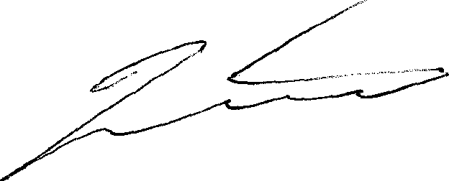
від Головного управління Національної поліцїі Украіни у Львівській області (лист від 22.07.2025 N 236167-2025) щодо виявлення в обігу, ввезених з порушенням лікарських засобів, з маркуванням іноземною мовою, що офіційно не ввозились на територію України, з метою активної протидїі поширенню лікарських засобів, шляхи надходження та умови зберігання яких невідомі, визначити якість та безпечність яких неможливо, з огляду на те, що така продукція е небезпечною та може нести потенційну загрозу життю та здоров'ю населення:
ЗАБОРОНЯЮ реалізацію, зберігання та застосування cepiï АТЗЈ лікарського засобу ZENTEL 400 mg, виробництва GSK, з маркуванням іноземною мовою, що офіціино не ввозився на територію України.
Суб'сктам господарювання, які здійснюють реалізацію, зберігання
та застосування лікарських засобів, невідкладно, після одержання даного розпорядження, перевlрити наявність cepïi вказаного лікарського засобу, вжити заходи щодо вилучення ii з обігу шляхом знищення a6o повернення постачальнику, про що повідомити територіальний орган Держлікслужби. У разі знищення відходів зазначеноЇ cepli лікареького засобу у двотижневий строк направити до територіального органу Держлікслужби копію акта про знищення відходів лікарського засобу.
Контроль за виконанням даного розпорядження здійснюють територіальні органи Держлікслужби на відповідній територіі.
Невиконання даного розпорядження тягне за собою відповідальність згідно з чинним законодавством Украіни.
Копіі даного розпорядження направлені: Міністерство охорони здоров'я Украіни;
ДП «Державний експертний центр Міністерства України».
охорони
здоров'я
Голова
Роман ICACПKO
Ніна ЧОРНЕНЬКА, тел (044) 422-55-76 (133)

Slide 6





ДЕРЖАВНА СЛУЖБА УКРАЇНИ 3 ЛІКАРСЬКИХ ЗАСОБІВ
ТА КОНТРОЛЮ ЗА НАРКОТИКАМИ
(Держлікслужба)
проспект Берестейський. I 20-A. м. Киі‘в, 03115, тел/факс: (044) 422—55-77. e-mail: dls@ gov.ua, hnps://www.dls.gov.na, Код СДРПОУ 40517815
від На N• від
Керівникам суб'ектів
господарювання, які займаються
реалізаціею, застосуванням засобів
зберіганням i
лікарських
Керівникам територіальних органів Держлікслужби
РОЗПОРЯДЖЕННЯ
Відповідно до Конституціі’ України, статей 15, 22, 55 Закону Украі'ни
«Основи законодавства України про охорону здоров'я», статей 15, 17, 21 Закону України «Про лікарські засоби», Положения про Державну службу України з лікарських засобів та контролю за наркотиками, затвердженого постановою
Кабінету Міністрів України від l 2.08.2015 N 647, Порядку здійснення дерн‹авного контролю якості лікарських засобів, що ввозяться в Україну, затвердженого постановою Кабlнету Міністрів України від 14.09.2005 № 902, пункту 3.2.2 Порядку встановлення заборони (тимчасової заборони) та поновлення обігу лікарських засобів на території України, затвердженого наказом Міністерства охорони здоров'я України від 22.11.2011 N› 809 (зі змінами), зареестрованого Міністерством юстицlі України 30.01.2012 за № 126/20439, Порядку контролю якості лікарських засобів під час оптової та роздрібної торгівлі, затвердженого наказом Міністерства охорони здоров'я України від 29.09.2014 N‹ 677, заресстрованого Міністерством юстицн України 26.11.2014 за № 1515/26292, Правил утилізаціі’ та знищення лlкарських засобів, затверджених наказом Міністерства охорони здоров’я України від 24.04.2015 N• 242, зареестрованих Міністерством юстиції України від 18.05.2015
за N• 550/26995, на підставі надходження термінових
повідомлень
від 12.09.2025 №Хо 337-01,1/02.0/06.14-25,
354-01.1/02.0/06.14-25
від Державної служби з лікарських засобів та контролю ^{UB}
M2 Держлікслужба
№770-001.1/002.0/17-25 від 08.10.2025
контролю за наркотиками у Кіровоградській
області
№663 '02.12-25 від 09.10.2025
002.0

Slide 7
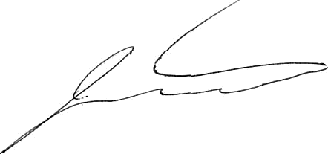
Львівській поліції
області, інформації від Головного управління Національної України у Львівській області (лист від 22.07.2025
N. 236167-2025) щодо виявлення в обігу, ввезених з порушенням лікарсвких засобів, з маркуванням іноземною мовою, що офіційно не ввозилис в на територію України, з метою активной протидії поширенню лікарських засобів, шляхи надходження та умови зберігання яких невідомі, визначити якість та безпечність яких неможливо, з огляду на те, що така продукція е небезпечною та може нести потенційну загрозу життю та здоров’ю населения:
ЗАБОРОНЯЮ реалізацію, зберігання та застосування серій AWA161I73F, AWA l6l567C лікарсвкого засобу DESFERAL 0,5 g, виробництва Novartis, з маркуванням іноземною мовою, що офіційно не ввозився на територію України.
Cy6’ектам та застосування розпорядження,
господарювання, які здійснюють реалізацію, зберігання
лікарських засобів, невідкладно, після одержання даного перевірити наявність серій вказаного лікарсвкого засобу,
вжити заходи щодо вилучення ïx з обігу шляхом знищення a6o повернення постачальнику, про що повідомити територіальний орган Держлікслужби. У разі знищення відходів зазначених серій лікарського засобу у двотижневий строк направили до територіального органу Держлікслужби копію акта про знищення відходів лікарсвкого засобу.
Контроль за виконанням даного розпорядження здійснюють територіальні органи Держлікслужби на відповідній території.
Невиконання даного розпорядження тягне за собою відповідальність згідно з чин ним законодавством України.
Копіі даного розпорядження направлені: Міністерство охорони здоров’я України;
ДП «Державний експертний центр Міністерства України».
охорони
здоров'я
Роман ICACHKO
Н іи а HCJP1-1Е Н bKA. тел.(034) -122•33-76 t 133)

